Slide 1
Υδραυλική ανοικτών αγωγών
Επισκόπηση του θέματος και σχόλια
Δρ Μ. Σπηλιώτη
Eπίκουρος Καθηγητής
Κείμενα από Μπέλλος, 2008 και από τις σημειώσεις Χρυσάνθου (βλπ βασικές σημειώσεις από Διαφάνειες), 2014

Slide 2
Σκοπός μαθήματος
Επανάληψη υδραυλικής ανοικτών αγωγών
Εμβάθυνση υδραυλικής ανοικτών αγωγών
Δεξιότητες στον υδραυλικό σχεδιασμό,
Συνδυαστική σκέψη
Ειδικές γνώσεις και μεθοδολογίες πάνω στο συγκεκριμένο θέμα του εξαμήνου
Κατανόηση μιας μελέτης –οδηγού και εφαρμογής της σε άλλη περίπτωση (προσοχή κριτικά!)

Slide 3
Βιβλιογραφία
Ελληνική
Μπέλλος Κ: Υδραυλική Ανοικτών Αγωγών
Χρυσάνθου Βλ: Διαφάνειες μαθήματος Υδραυλικής Ανοικτών Αγωγών
Δημητρίου: Εφηρμοσμένη Υδραυλική
Νουτσόπουλος, Χριστοδούλου, Παπαθανασιάδης: Υδραυλική ανοικτών αγωγών
Παπανικολάου: Ανοικτοί αγωγοί, σημειώσεις στο ιντερνρτ
http://mycourses.ntua.gr/document/document.php

Slide 4
Βιβλιογραφία
Chow Open Chanel Hydraulics (Bίβλος), υπάρχει στη βιβλιοθήκη
French, Akan, Sturn….. Open Chanel flow

Slide 5
Θέματα προς έρευνα
Κλασική Υδραυλική (περίπου ληγμένο)
Αριθμητική προσομοίωση (περίπου κορεσμένο)
Πάντως υπάρχουν δημοσιεύσεις, αναθεωρήσεις + πειράματα
Υδρολογικές μέθοδοι διόδευσης (σε μη πρισματικές διατομές), κοινή δι-επιφάνεια με την υδρολογία: Μέθοδοι μαύρου κουτιού, εννοιολογικά μοντέλα κλπ (όχι ακριβώς κορεσμένο)
Eνσωμάτωση της αβεβαιότητας
Εντάσσοντας το πρόβλημα στο πλαίσιο της Διαχείρισης Υδατικών Πόρων (απλή περίπτωση: βελτιστοποίηση αποχετευτικού δικτύου)

Slide 6
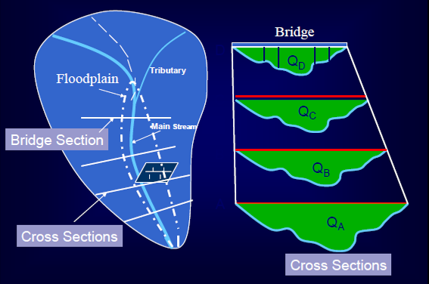
HEC – RAS
Γιαννόπουλος-Ελευθεριάδου-Σπηλιώτης
Εκτός
ύλης

Slide 7
Εκτός ύλης
HEC-RAS υδραυλική επίλυση
Μόνιμη, μη μόνιμη ροή
Free
http://www.hec.usace.army.mil/software/

Slide 8
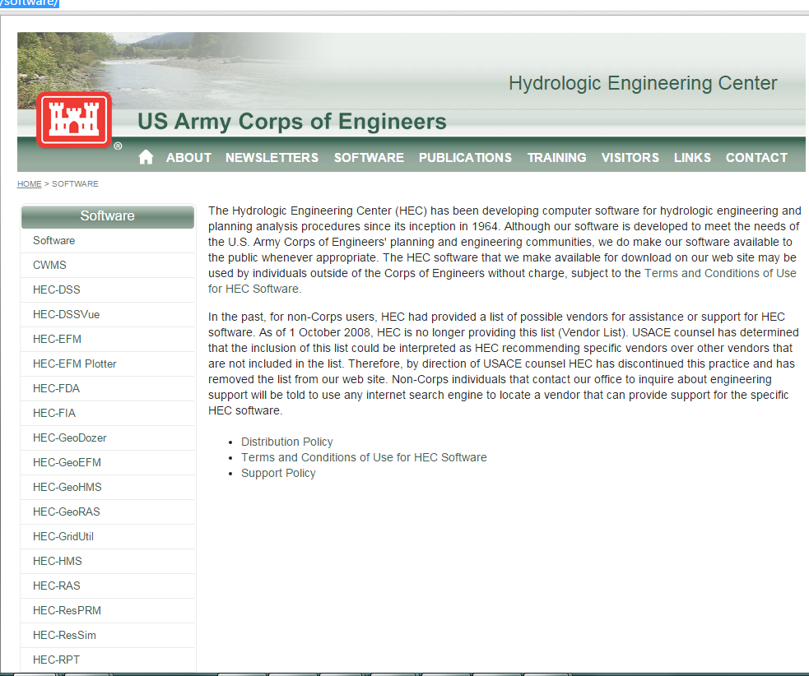
gratis

Slide 9
ΓΕΝΙΚΑ
Το HEC-RAS είναι ένα από τα μοντέλα του U.S.Army Corps of Engineers
Κατασκευάστηκε από το Hydrologic Engineering Center (HEC)
Είναι μοντέλο μεμονωμένου υδρολογικού γεγονότος
Προσομοιώνει υδατορεύματα (River Analysis System – RAS)
  Φυσικά ή τεχνητά
  Μεμονωμένα ή συστήματα

Slide 10
Επιστροφή στο Θέμα, 3η παρουσίαση

Slide 11
Σκαρίφημα

Slide 12
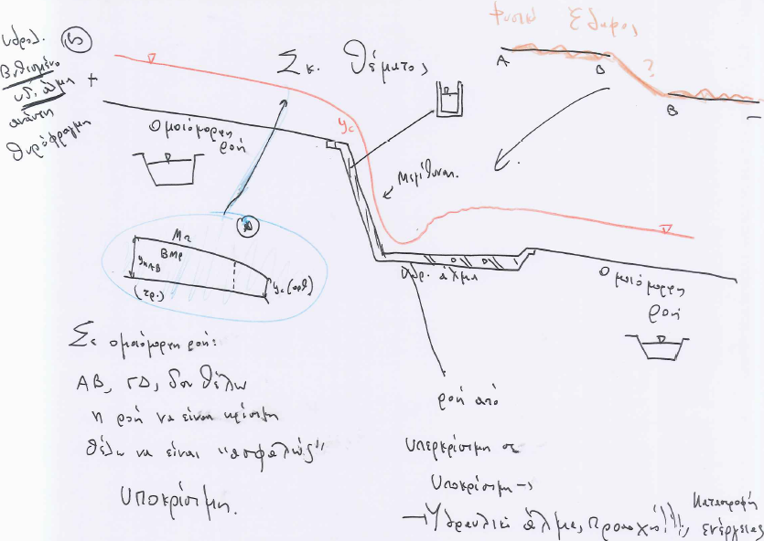

Slide 13
Θεωρία κρίσιμης ροής επανάληψη βασική θεωρία

Slide 14
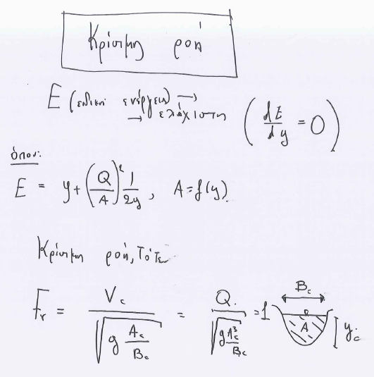
Θεωρία κρίσιμης ροής

Slide 15
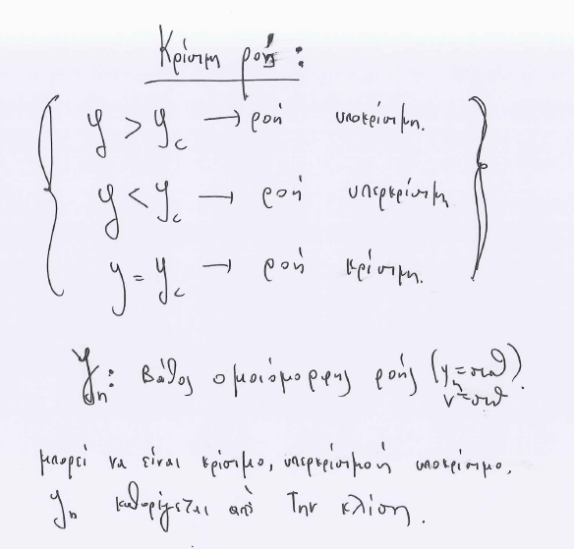
Κρίσιμο βάθος

Slide 16
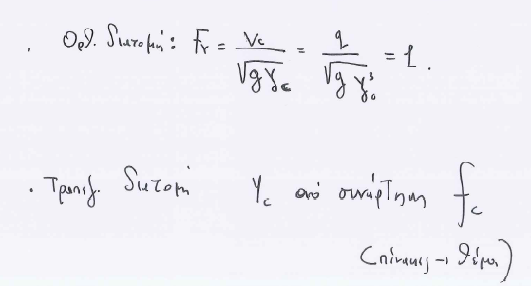
Κρίσιμες συνθήκες

Slide 17
Bαθμιαία μεταβαλλόμενη ροη

Slide 18
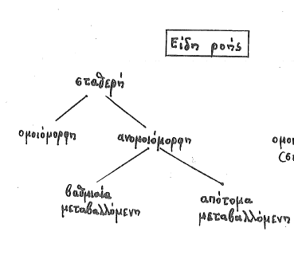

Slide 19
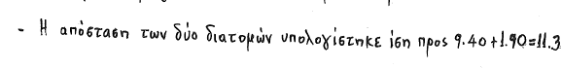
Φορά υπολογισμών: καμπύλη Μ2,
(2) κατάντη → ανάντη (1)
y_{n}
y₀
y_{c}

Slide 20
Βαθμιαία μεταβαλλόμενη ροή
│dy/dx │ <1 (Δημητρίου, 1988): βαθμιαία μεταβολή του βάθους ροής
Υδροστατική διανομή πιέσεων, αμελητέες κατακόρυφες κινήσεις
Ισχύς της εξίσωσης του Manning για τη διατμητική τάση στερεού ορίου με βάση όμως την κλίση της γραμμής ενέργειας,
Q=1/n*A*R^{2/3}*S_{f}^{1/2}
Σχόλιο: Στη ΒΜΡ η κλίση πυθμένα, στάθμης ελεύθερης επιφανείας αλλά και γραμμής ενέργειας δε συμπίπτουν.

Slide 21
Βαθμιαία μεταβαλλόμενη ροή
Γενική εξίσωση: Ενέργειας σε διάφορες μορφές
Μορφή καμπύλης στάθμης (βλπ πίνακες)
Ισχύς εξίσωσης Manning σε διατομή μόνο που αντί της κλίσης πυθμένας θέτω την κλίση γραμμής ενέργειας
Μέση κλίση της γραμμής ενέργειας μεταξύ δύο τμημάτων
Δύο βασικές περιπτώσεις προβλημάτων:
  Γνωστό υψόμετρο και ΔL, άγνωστο το ανάντη (ή κατάντη υψόμετρο) βάθος ροής, μέθοδος χωρικού βήματος, φυσικά υδατορέματα
  Γνωστά δύο υψόμετρα και άγνωστο το μήκος Δx , ρητή μέθοδος επίλυσης (πρώτα μαθήματα, τεχνικοί αγωγού)

Slide 22
Ύψος ενέργειας (σε μονάδες μήκους)
Ειδική ενέργεια (βοηθητικό μέγεθος)
Σχέση ενέργειας και ειδικής ενέργειας

Slide 23
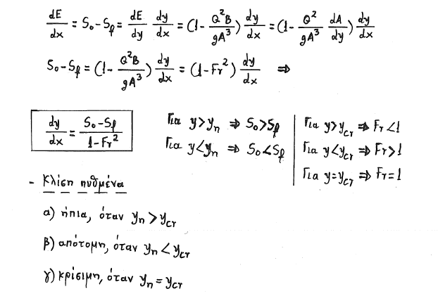
ΔιαφορΜορφή καμπύλης

Slide 24
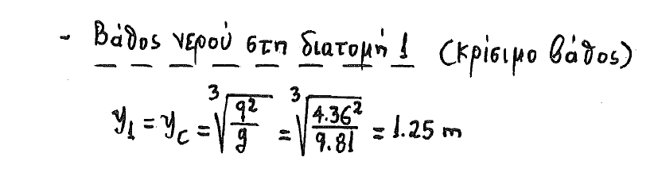
«Λεπτομέρεια»: το κρίσιμη βάθος ορίζεται για συγκεκριμένη παροχή και διατομή (εκεί και η ελάχιστη ειδική ενέργεια).
ΑΒ, Τραπεζοειδής διατομή: y_{n}= 1.75 και y_{c} =1.293
Σημείο 1 ορθογωνική διατομή
Υποθέτω λοιπόν η ροή ανάντη του Ο, υποκρίσιμη με y> 1.293 m > 1.25 m = κρίσιμο βάθος για ορθογωνική διατομή
θέμα

Slide 26
Φορά υπολογισμών
Υποκρίσημη ροή: Από κατάντη σε ανάντη (θέμα) εφόσον (τα κύματα βαρύτητας μετακινούνται και ανάντη και κατάντη, ‘φορείς πληροφοριών’)
Υπερκρίσιμη ροή: Από ανάντη σε κατάντη. «Η υπερκρίσιμη ροή δε γνωρίζει τη συμβαίνει κατάντη αυτής» (τα κύματα βαρύτητας μετακινούνται μόνο κατάντη)

Slide 27
Μέθοδοι επίλυσης - αριθμητικών υπολογισμών
Με βάση την ΑΔΕ για διακριτό βήμα
Διαφορική μορφή της ενέργεια-προσεγγιστική ολοκλήρωση
Ρητή επίλυση άγνωστο Δx
Τεχνικά έργα
Χωρικού βήματος απαραίτητη για ποτάμια υδραυλική –άγνωστο το βάθος ροής

Slide 28
Α μέθοδος επίλυσης βαθμιαία μεταβαλλόμενη ροή
Βαθμιαία μεταβαλλόμενη ροή

Slide 29
Α Μέθοδος
Ασκησιολογικά
  Όταν γνωρίζω τα βάθη ροής, η μπορώ να υποθέσω μεταξύ αρχικού και τελικού και ζητούνται τα μήκη L
  Εύκολη εφαρμογή σε σχεδιασμό
  Μόνο για πρισματικούς αγωγούς

Slide 30
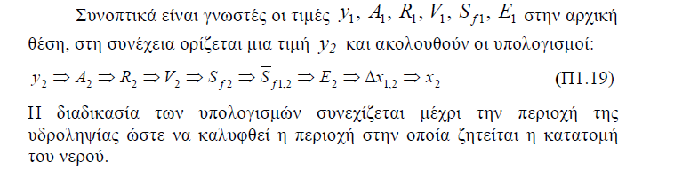
Δε δόθηκε έμφαση στην τάξη

Slide 31
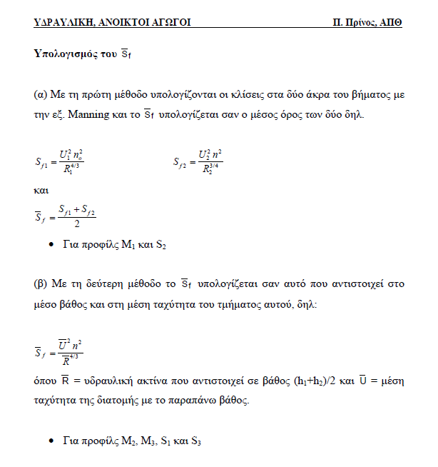

Slide 32
Για αποφυγή αρνητικών πρόσημων (1) ανάντη (2) κατάντη
Δες υδραυλική

Slide 33
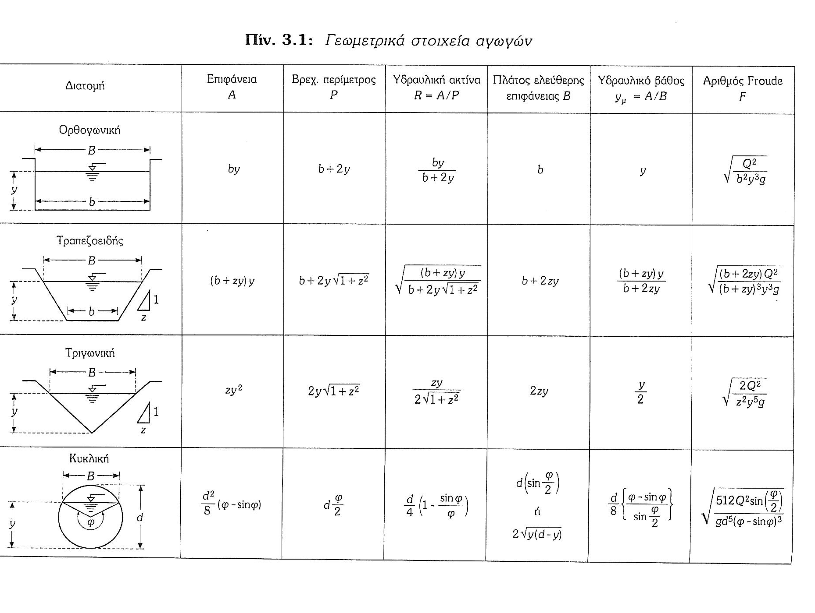

Slide 34
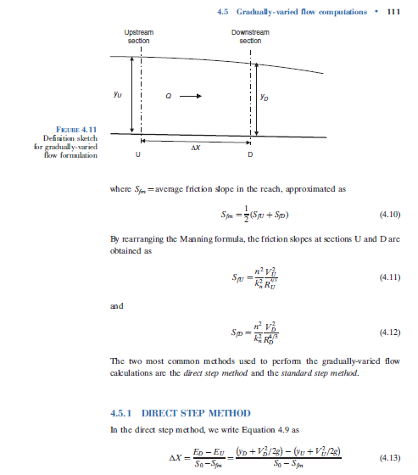


Slide 35
β Κατηγορία προβλημάτων μέθοδος χωρικού βήματος έμφαση από διδάσκοντες βαθμιαία μεταβαλλόμενη ροή
Βαθμιαία μεταβαλλόμενη ροή

Slide 36
μέθοδος χωρικού βήματος
Αυθαίρετη υπόθεση (στο θέμα, των ανάντη) υψομέτρων
Θα πρέπει να επαληθεύεται η εξίσωση της ενέργειας (δοκιμές)
Υποκρίσιμη ροή στο θέμα, υπολογισμοί από κατάντη σε ανάντη
θέμα

Slide 37
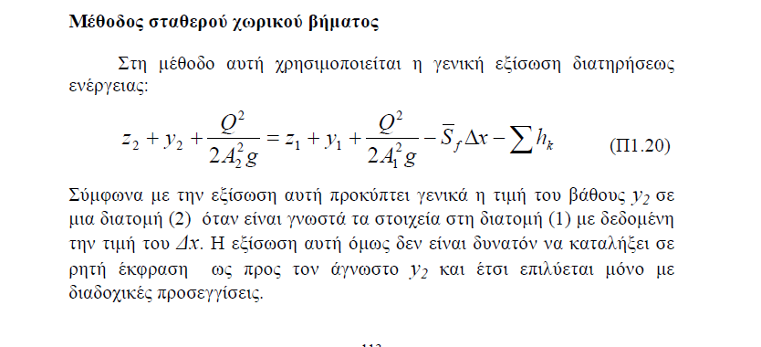
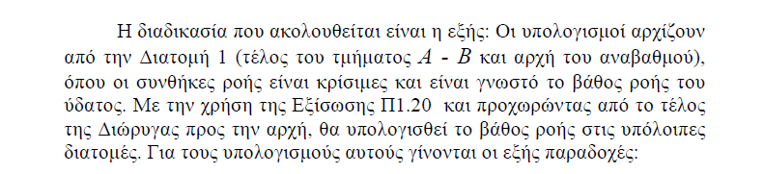
θέμα

Slide 39
Tελική εξίσωση, επίλυση με δοκιμές
Προσοχή: Επίλυση με δοκιμές
Δες εξέλ εντολή solver
Κατάντη σε ανάντη
(2, γνωστό)→(1, ανάντη, άγνωστο)
θέμα

Slide 40
Β Μέθοδος
Ασκησιολογικά
  Όταν γνωρίζω το κατάντη βάθος ροής (σε άλλα το ανάντη, πάντως ένα βάθος ροής) και ζητώ το βάθος ροής για ένα Δx
  Δοκιμές: υπόθεση και επαλήθευση με βάση την εξίσωση της ενέργειας
  Θέμα με: SOLVER, excel
θέμα

Slide 41
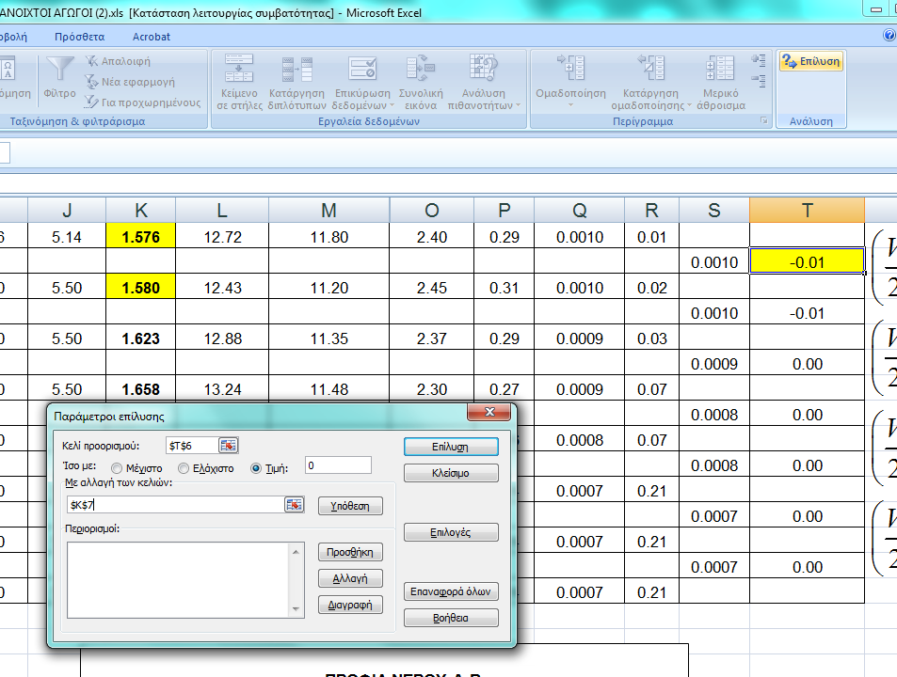
θέμα

Slide 42
Στο θέμα οι δύο λύσεις δεν συμπίπτουν απόλυτα γιατί αντιμετωπίζουν διαφορετικά τις απώλειες
θέμα

Slide 43
Μικρή Εφαρμογή
(εκτός θέματος)

Slide 44
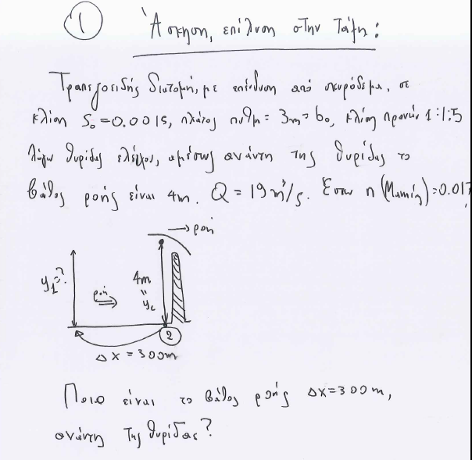

Slide 45
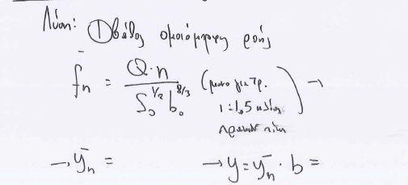
Oμοιόμορφη ροή

Slide 46
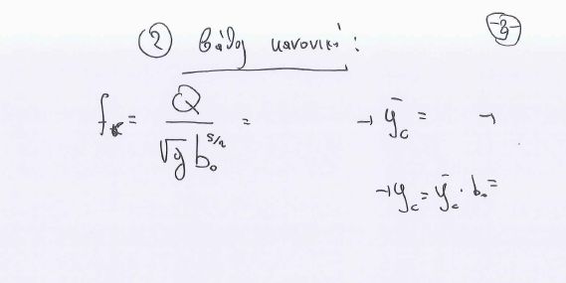
Κρίσιμη ροή

Slide 47
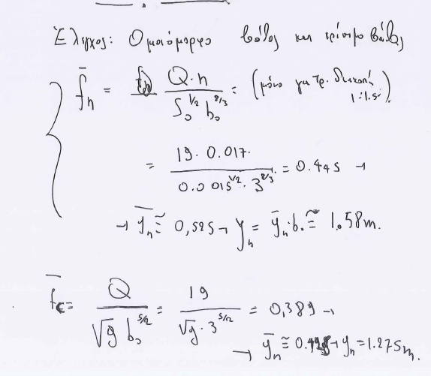
c

Slide 48
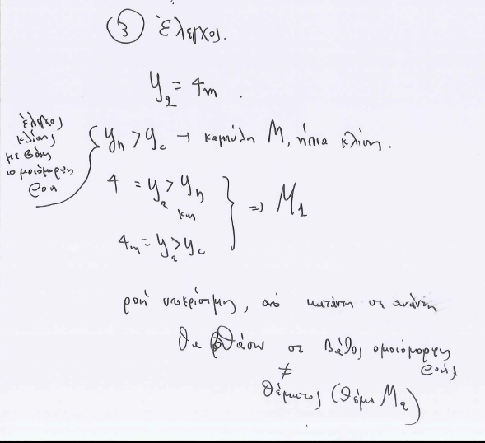
Έλεγχος καμπύλης

Slide 49
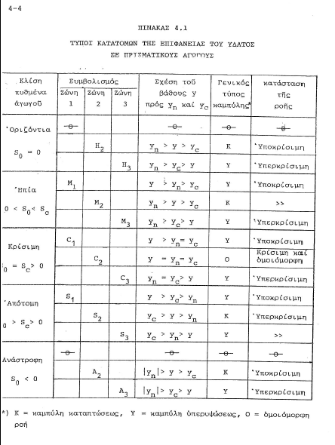
+
Σακκάς, 1988

Slide 50
Σακκάς, 1988

Slide 51
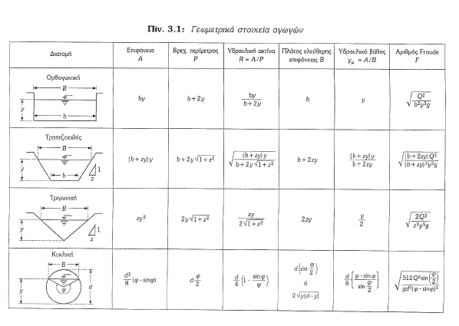
Προσοχή άλλος συμβολισμός όπου z →m

Slide 52
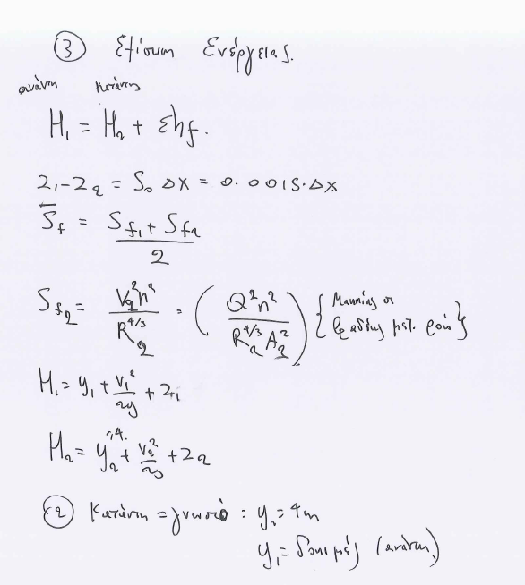

Slide 53
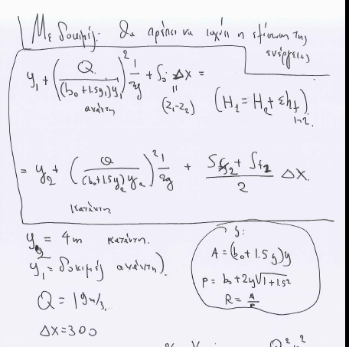
Επαλύθευση εξίσωσης ενέργειας

Slide 54
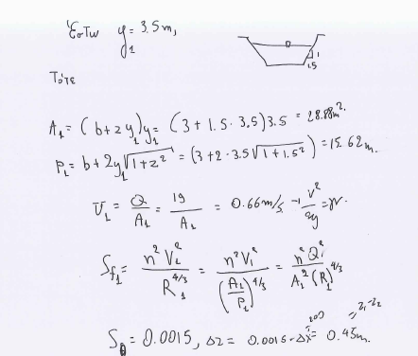
Προσοχή άλλος συμβολισμός όπου z →m

Slide 55
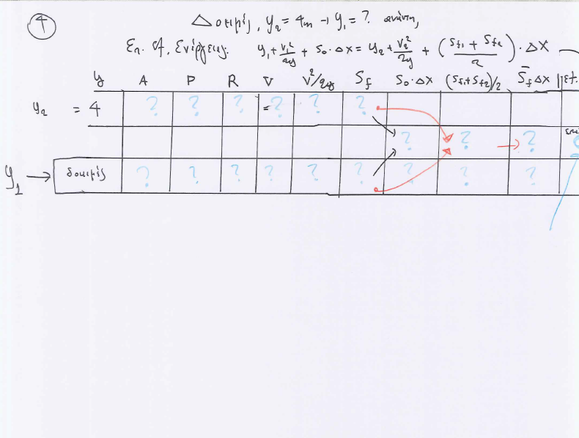

Slide 56
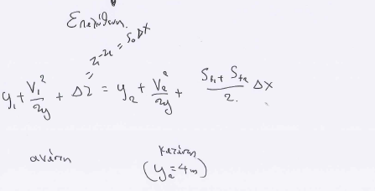
Δοκιμές, επαλήθευση, εξίσωση ενέργειας

Slide 57
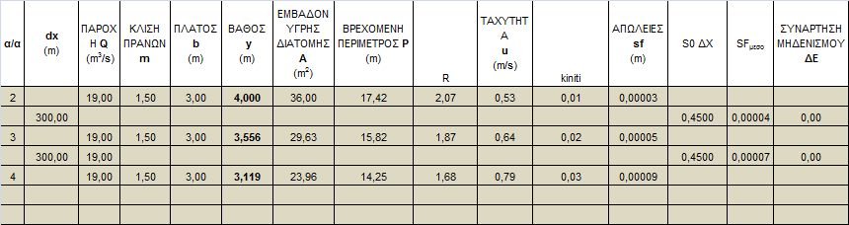
δοκιμές

Slide 58
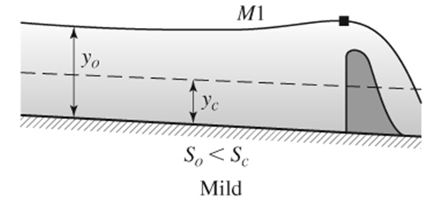
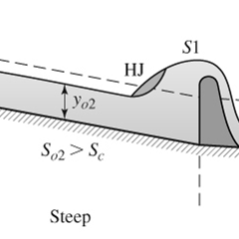
Example
A trapezoidal concrete-lined channel has a constant bed slope of 0.0015, a bed width of 3 m and side slopes 1:1. A control gate increased the depth immediately upstream to 4.0m when the discharge is 19 m³/s. Compute WSP to a depth 5% greater than the uniform flow depth (n=0.017).
Two possibilities exist:
OR

Slide 59
Φορά υπολογισμών: καμπύλη Μ2,
(2) κατάντη → ανάντη (1)
M2
Φορά αριθμητικών υπολογισμών από κατάντη σε ανάντη
y_{n}
y_{c}
θέμα

Slide 60
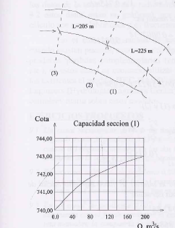
Μέθοδος χωρικού βήματος:
Σωτήρια σε μη πρισματικούς αγωγούς , σε κάθε χαρακτηριστική διατομή πρέπει να τη συμπεριλαμβάνω στα υπολογιστικά βήματα μου

Slide 61
Από 0 σε 1, προσεγγιστικά αμελητέες απώλειες (μεταβατικό τμήμα) θεμα

Slide 63
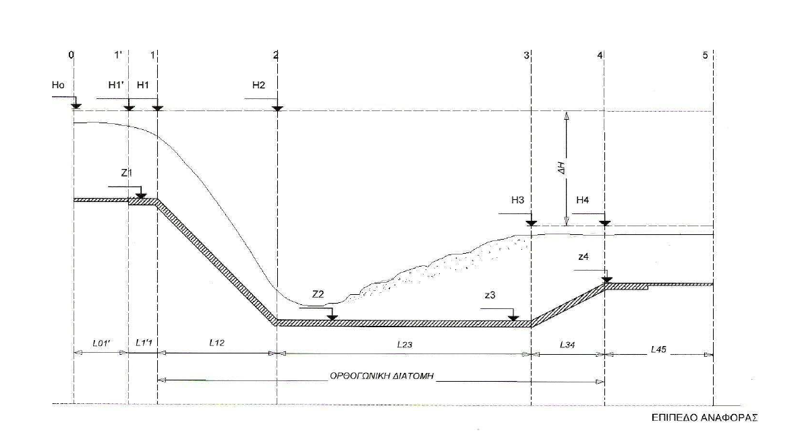
ΒΜΡ
Από 0σε 1
ΒΜΡ
0 όχι ομοιόμορφη ροή
ανναθεώρηση
θέμα

Slide 64
Φορά υπολογισμών: ροή υποκρίσιμη(2) κατάντη → ανάντη (1)
M2
Φορά αριθμητικών υπολογισμών από κατάντη σε ανάντη
y_{n}
y_{c}

Slide 65
Κατόπιν βαθμιαία μεταβαλλόμενη ροή σε τραπεζοειδής διατομή
Σε μεγάλο μήκος προσεγγίζουμε ασυμπτωτικά την κλίση πυθμένα ανάντη

Slide 66
μέθοδος χωρικού βήματος
Αυθαίρετη υπόθεση (στο θέμα, των ανάντη) υψομέτρων
Θα πρέπει να επαληθεύεται η εξίσωση της ενέργειας (δοκιμές)
Υποκρίσιμη ροή στο θέμα, υπολογισμοί από κατάντη σε ανάντη
θέμα

Slide 67
  Θέμα με: SOLVER, excel
Ασκησιολογικά
  Όταν γνωρίζω το κατάντη βάθος ροής (σε άλλα το ανάντη, πάντως ένα βάθος ροής) και ζητώ το βάθος ροής για ένα Δx
  Δοκιμές: υπόθεση και επαλήθευση με βάση την εξίσωση της ενέργειας
  Θέμα με: SOLVER, excel
  Σωτήρια για μη πρισματικούς αγωγούς που είναι άγνωστη η μελλοντική διατομή

Slide 68
θέμα

Slide 69
Απώλειες ενέργειας
θέμα

Slide 70
Στο θέμα οι δύο λύσεις δεν συμπίπτουν απόλυτα γιατί αντιμετωπίζουν διαφορετικά τις απώλειες
θέμα

Slide 71
Παπαθανασιάδης και Τσακίρης, 2010

Slide 73
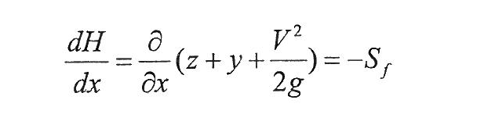
Γενίκευση εξίσωση ενέργειας

Slide 74
Μόνιμη βαθμιαία μεταβαλλόμενη ροή

Slide 75
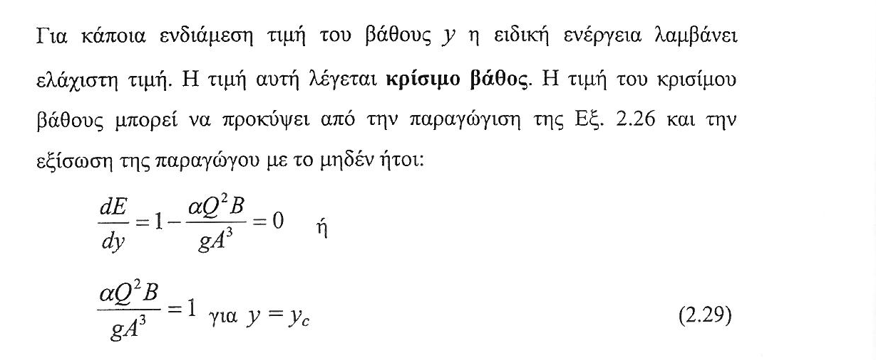
Αριθμός Froude από ελαχιστοποίηση ειδικής ενέργειας

Slide 76
Ρητή μέθοδος, επίλυση με αριθμητική ολοκλήρωση της διαφορικής έκφρασης για την εξίσωση της ενέργειας, αποφεύγω τις μικρές διαφορές που αναπτύσσονται στις άλλες μεθόδους
(δε δόθηκε έμφαση στην τάξη)

Slide 77
Επίλυση με βάση ολοκλήρωση ως προς y ή x:
Aκριβής για ορισμένες μόνο περιπτώσεις
αριθμητική ολοκλήρωση

Slide 78

Ολοκληρώνοντας,
(12.7.7)
Μη καλή προσέγγιση κοντά στο κρίσιμο βάθος
Όταν ο παρανομαστής τείνει στο μηδέν η ροη είναι ομοιόμορφη

Slide 79
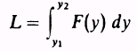
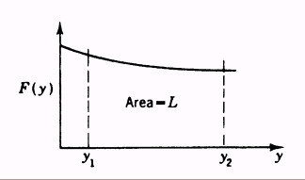
Το εμβαδόν της συνάρτησης F του y για τις δύο τιμές είναι το μήκος L των δύο τιμών:

Slide 80
Προσέγγιση Α:
(12.7.7)
Μη καλή προσέγγιση κοντά στο κρίσιμο βάθος
Όταν ο παρανομαστής τείνει στο μηδέν η ροη είναι ομοιόμορφη
Επομένως:

Slide 81
Προσέγγιση Β:
(12.7.7)
Μη καλή προσέγγιση κοντά στο κρίσιμο βάθος
Όταν ο παρανομαστής τείνει στο μηδέν η ροη είναι ομοιόμορφη
Επομένως:

Slide 82
ΆΣΚΗΣΗ
Τραπεζοειδής παλιά διατομή από σκυρόδεμα, με πυθμένα κλίσης S0 = 0.0015, διατομή, b₀=3 m, κλίση 1:1.
Κατάντη υπάρχει θυρόφραγμα. Πριν το θυρόφραγμα η στάθμη ανέρχεται στα 4 m, ενώ η παροχή είναι 19 m³/s. Nα προσδιοριστεί το προφίλ της ελεύθερης επιφανείας του νερού ανάντη σε βάθος 5% μεγαλύτερο από το ομοιόμορφο. n =0.017, α (συντελεστής διόρθωσης κινητικής ενέργειας =1.1)

Slide 83
Ομ. Ροή, εξ. Μαnning

Slide 84
Manning
m
1
y/b | fn αδιαστατο |  |  |  |  |  |  |  |  | 1.725
0.575109 | 0.445485 |  |  |  | 0.445485 | 1.725328 |  | 18.99326
Eύρεση βάθους ομοιόμορφης ροής κατά Manning με δοκιμές η εξέλ. Βρέθηκε βάθος ομοιόμορφης ροής 1.725 m

Slide 85
Kρίσιμη ροή, τραπεζοειδής διατομή

Slide 86
Yn>yc κλίση ήπια
Πραγματικά βάθη ροής: πάνω από το βάθος ομοιόμορφης ροής Μ1
Σακκάς, 1988

Slide 87
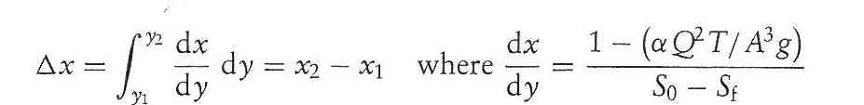
Ολοκλήρωση
Εάν είχα ομοιόμορφη ροή θα ήταν υποκρίσιμη. Κλίση ήπια (Μ). Τα πραγματικά βάθη ροής είναι από το ομοιόμορφο βάθος ροής ως τα 4 m. Eπομένως, έχω καμπύλη Μ1

Slide 88
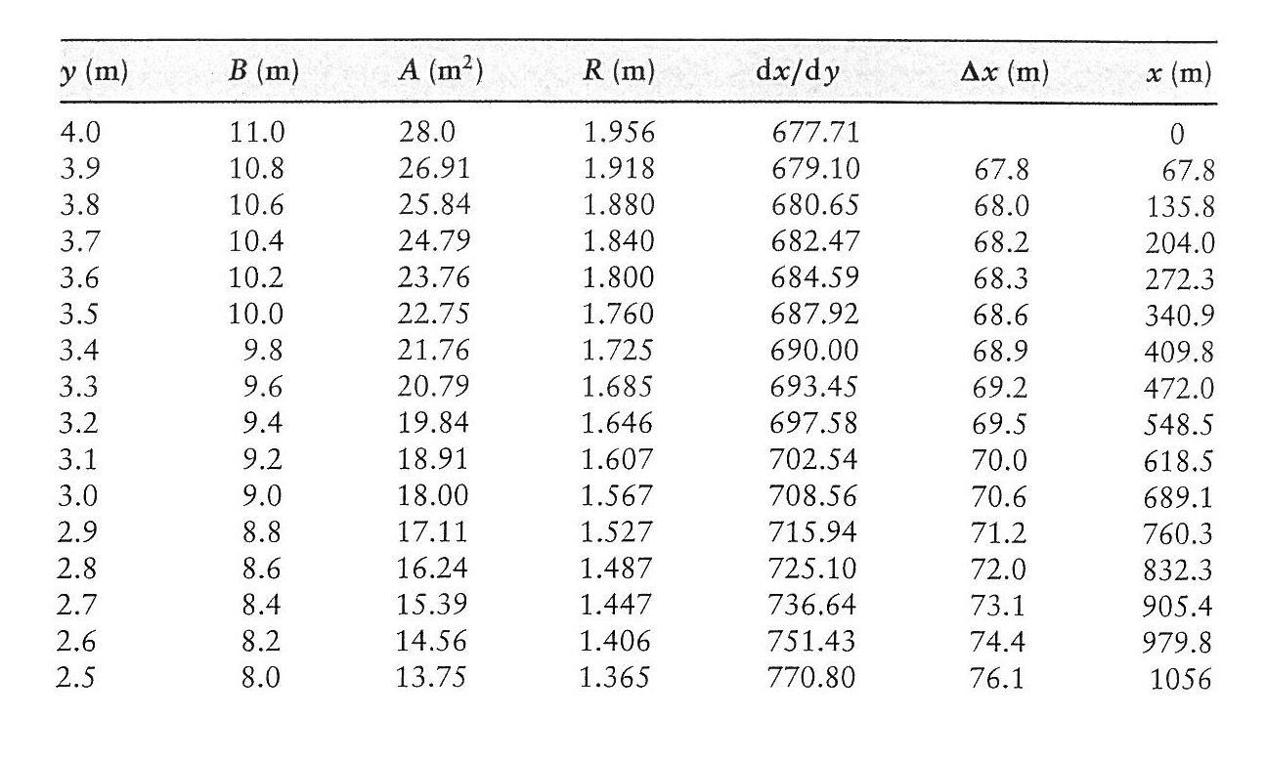
Προσέγγιση με μέσο όρο

Slide 89
Ολοκλήρωση διαφορικής εξίσωσης

